Slide 1
ESCUELA NORMAL DE EDUCACION PREESCOLAR
Licenciatura en Educación Preescolar
Séptimo Semestre Sección A
Alumna: Argelia Azucena Esquivel Castillo
# lista: 3
Jardín de Practica: María Guadalupe Valdes de Salinas
Grado de practica: 2° B
MATERIALES DE TRABAJO
Semana 2. 22 al 26 de noviembre del 2021
Situación didáctica: LA GRANJA

Slide 2
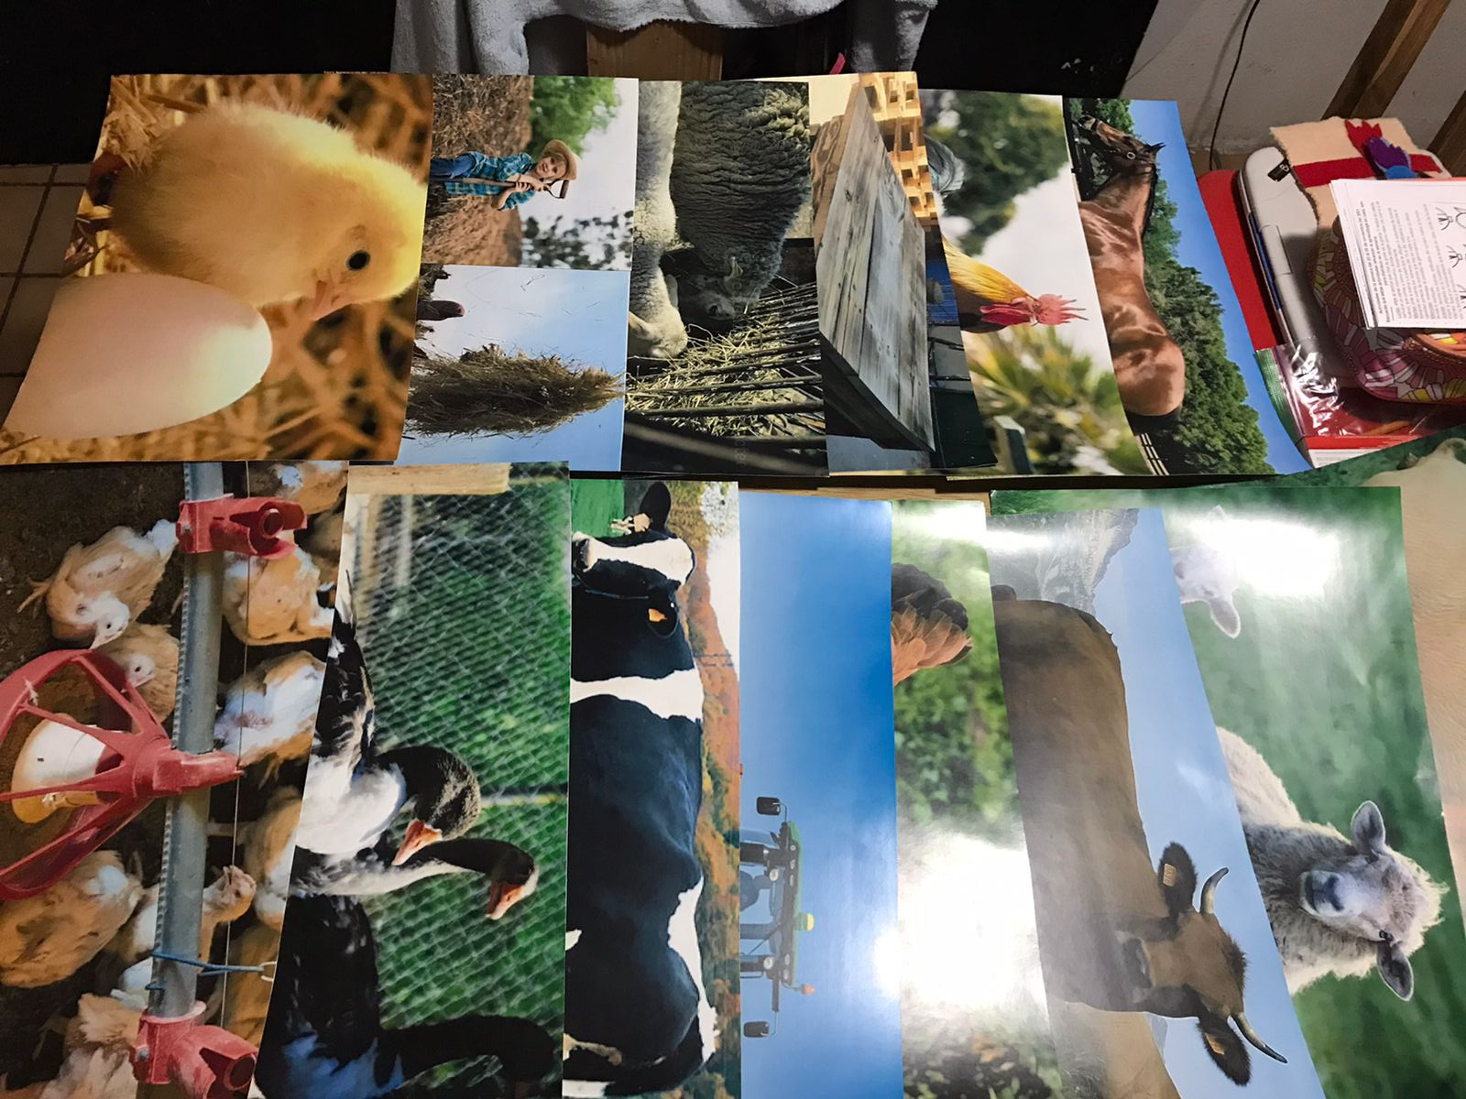

Slide 3
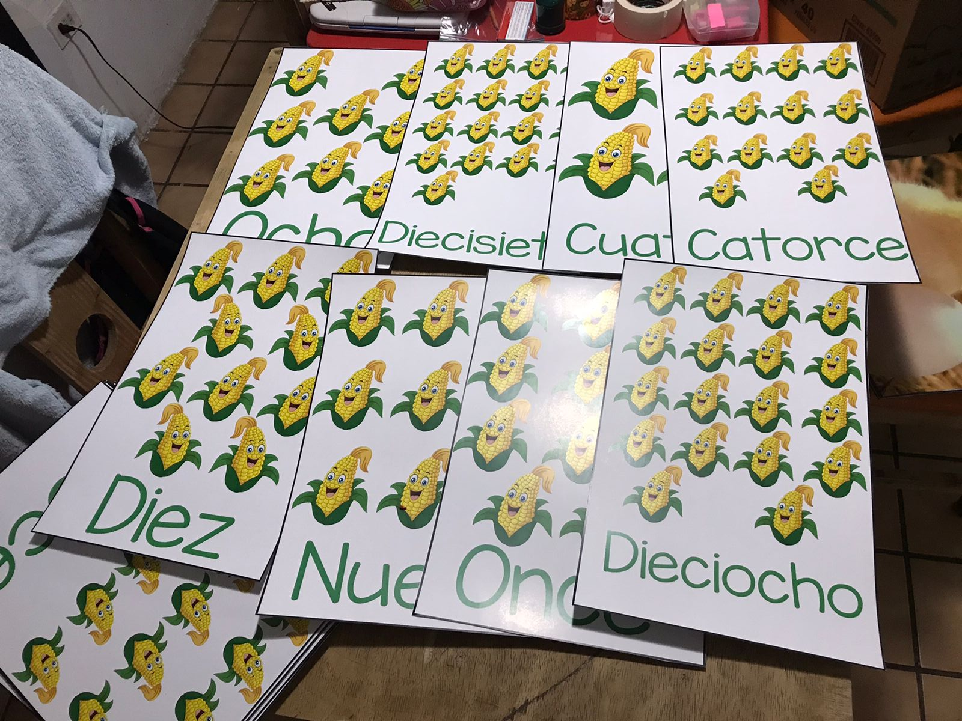

Slide 4
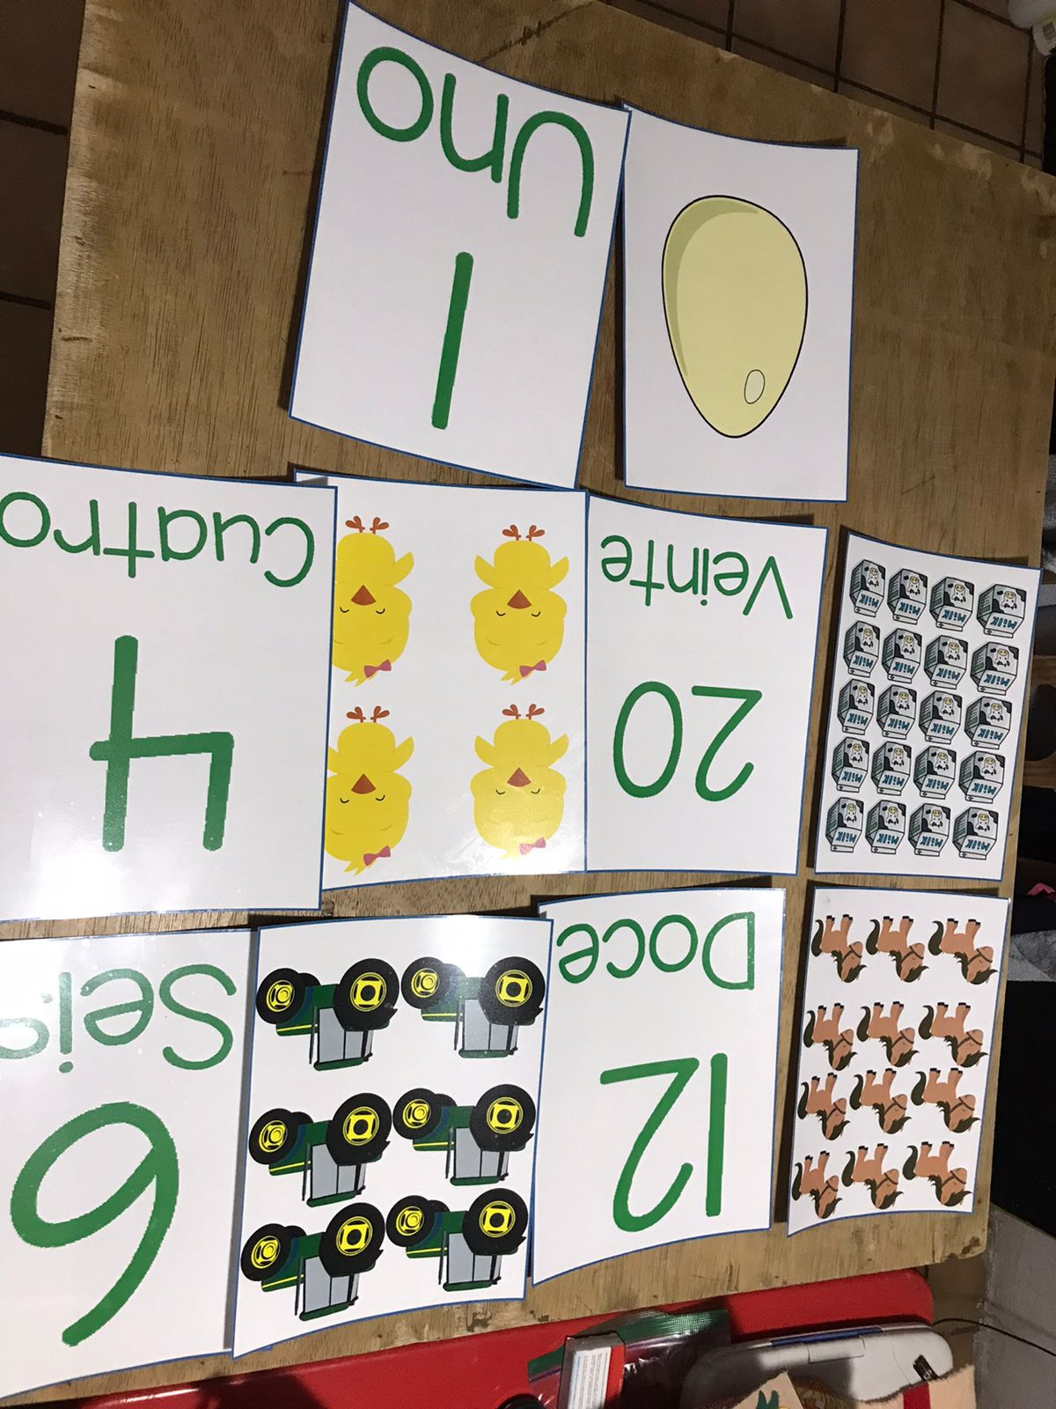

Slide 5
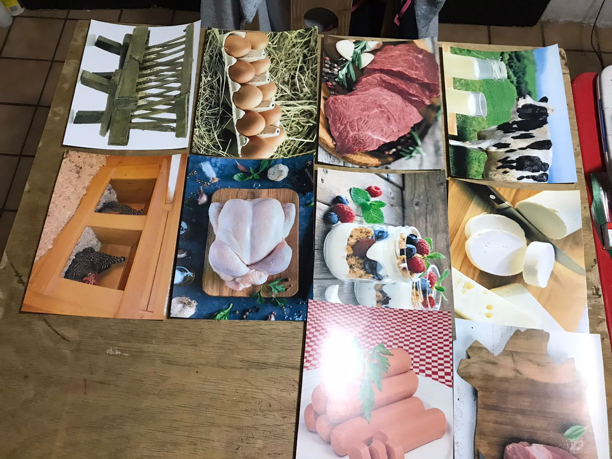

Slide 6
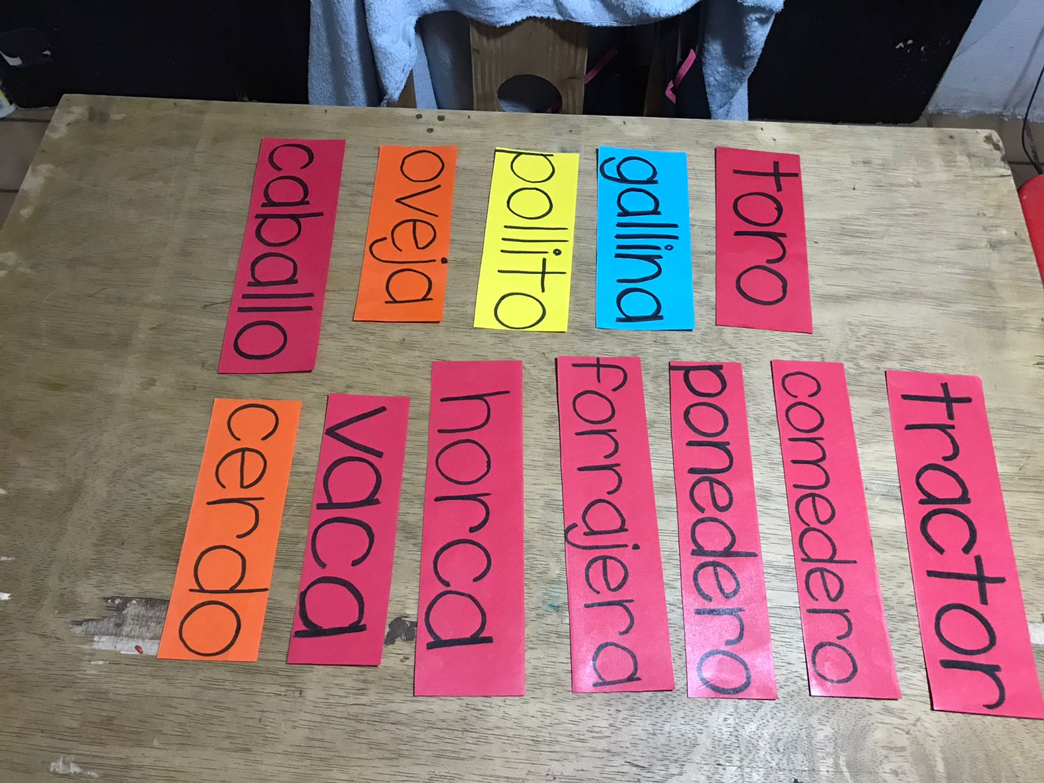

Slide 7
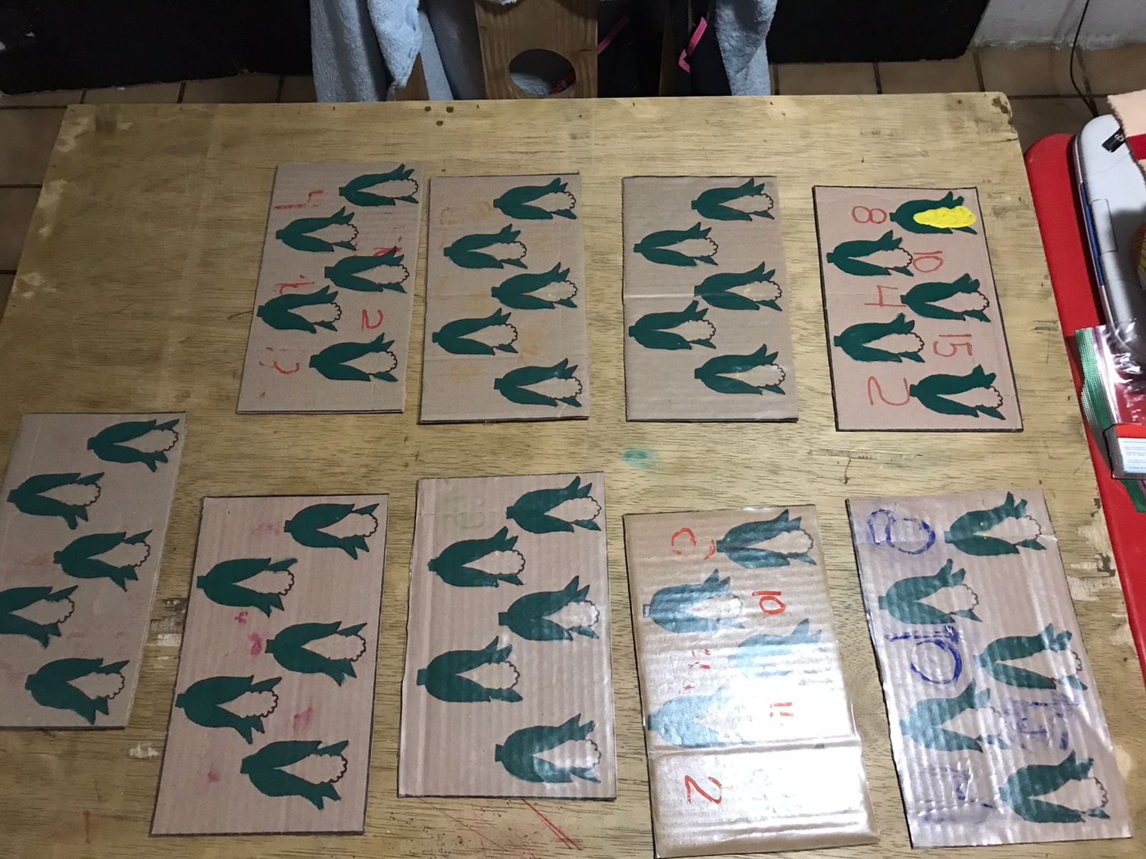

Slide 8
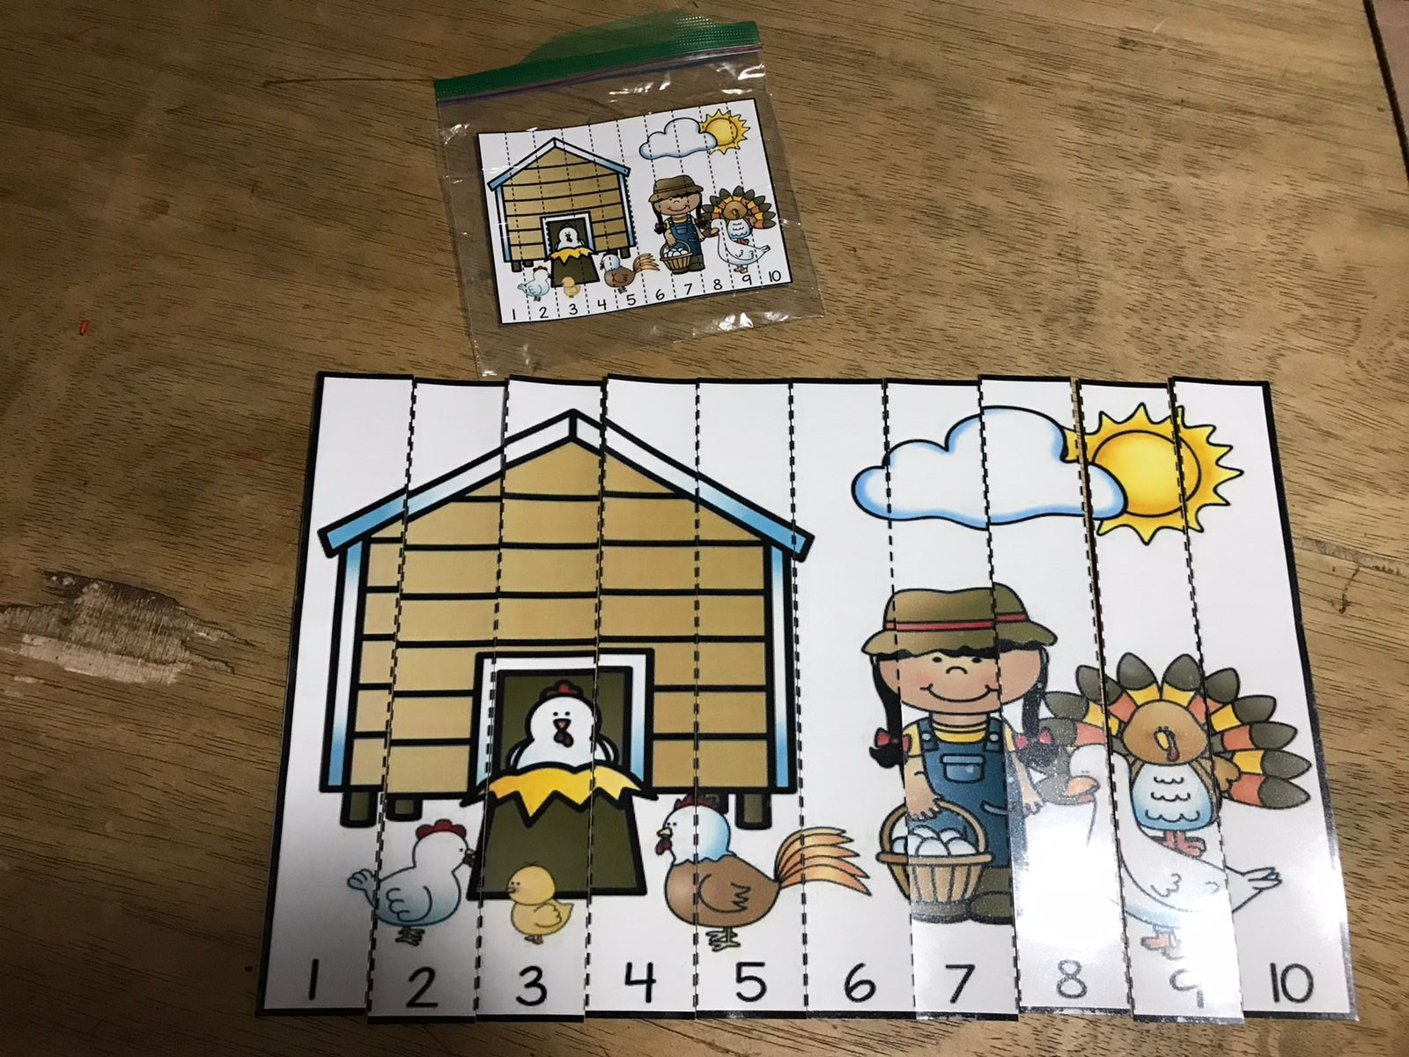

Slide 9
